Slide 1
Майстер-клас
Фіалки з бісеру
Почтар Аліна Федорівна,
вчитель початкових класів,
Козарівський навчально-виховний комплекс «Дошкільний навчальний заклад – загальноосвітня школа I ступеня»
Канівської районної ради Черкаської області

Slide 2
Мета:
виявляти та збагачувати творчий потенціал дітей;
формувати уміння добирати інструменти та матеріали для бісероплетіння;
вчити презентувати результати роботи;
розвивати інтерес до дослідницької роботи;
виховувати любов до праці.
Notes:
2

Slide 3
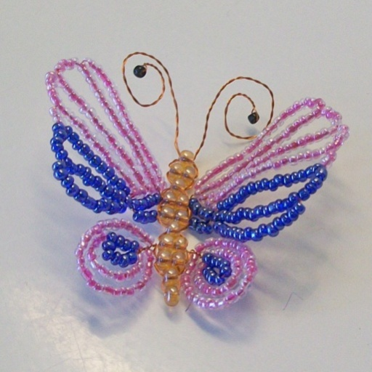
Плетіння бісером (бісероплетіння) –
один із видів українського народного декоративно-ужиткового мистецтва.

Slide 4
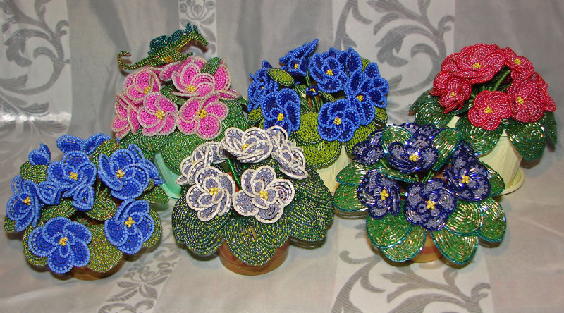
Різноманітність фіалок з бісеру

Slide 5
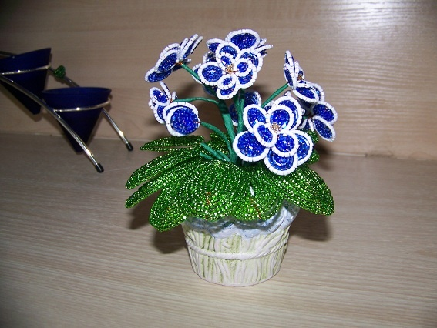
А ось моя фіалка

Slide 6
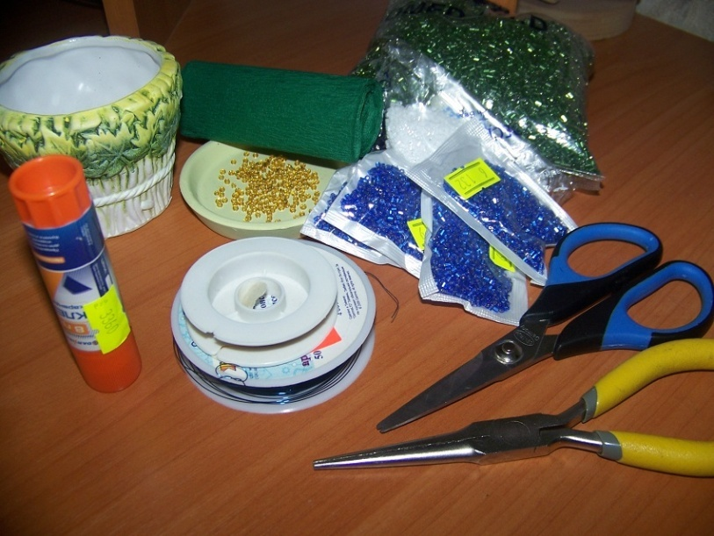
Для виготовлення такої фіалки
потрібно:
синій, золотисто-жовтий, зелений та білий бісер;.
тичинки;
стебло;
дріт 0,3 мм;
ножиці;
кусачки;
флористична стрічка;
гіпс;
горщик.

Slide 7
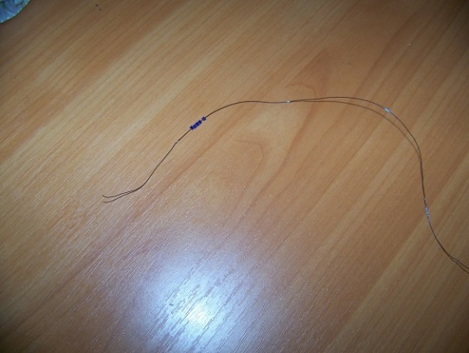
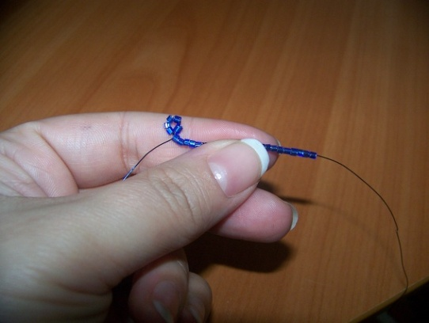
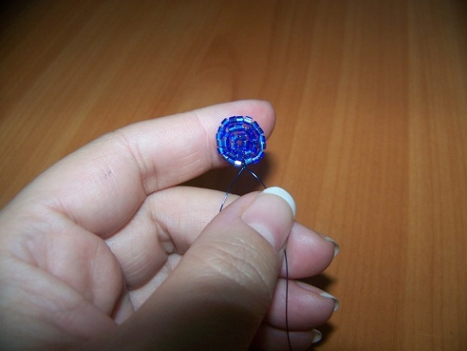
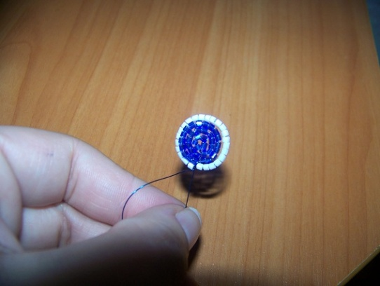
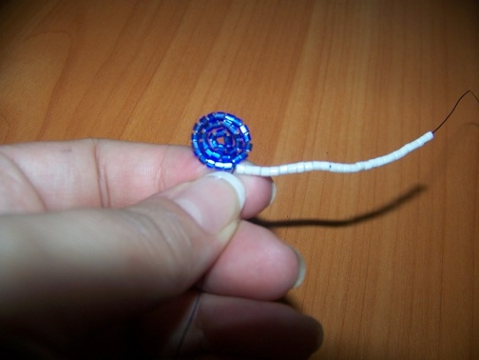
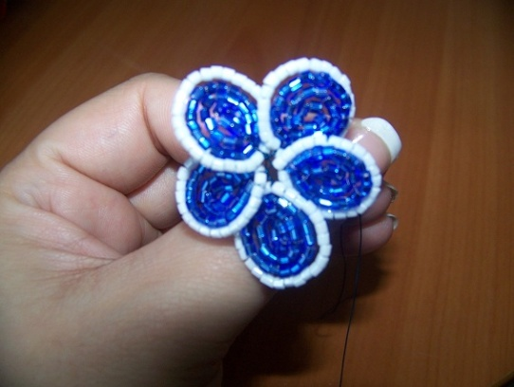
І етап
Виготовлення пелюстки
Беремо дріт завдовжки 1 м. Відступаємо 1,5 см, нанизуємо 5 синіх бісерин. Скручуємо в кільце і провертаємо дріт 2 рази. Нанизуємо бісер на наступний круг. І так нам потрібно зробити 3 круги синього кольору. Нанизуємо білий бісер, робимо круг, стягуємо і провертаємо 2 рази. Перша пелюстка квітки готова, таких пелюсток потрібно 5.

Slide 8
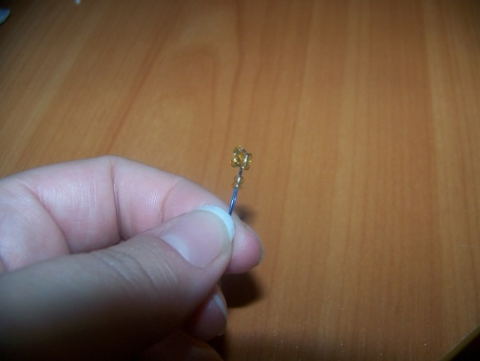
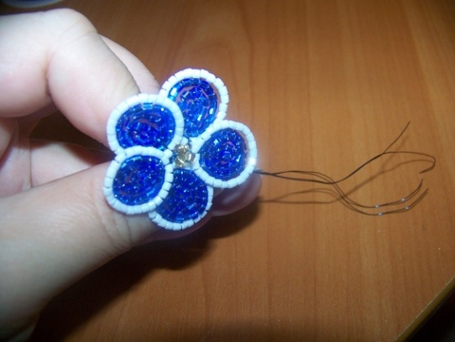
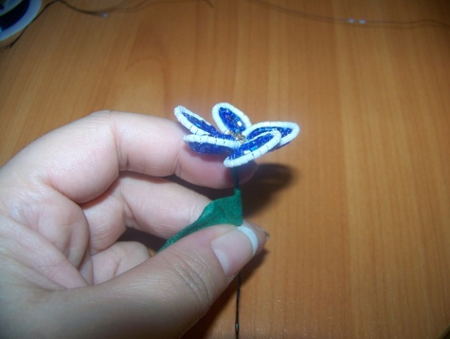
ІІ етап
Виготовлення серединки квітки
Відрізаємо дріт довжиною 10 см. Нанизуємо 4 жовті бісерини, скручуємо кружок і вкладаємо до наших пелюсток. Потім відрізаємо смужку флористичної стрічки і обережно обмотуємо ніжку квітки. Таких квіток потрібно зробити не менше 9.

Slide 9
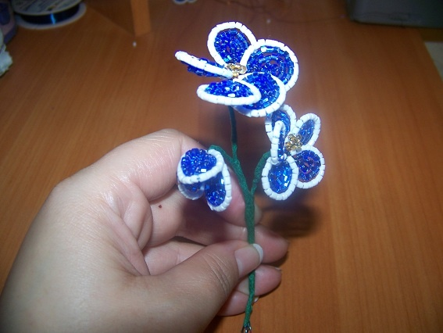
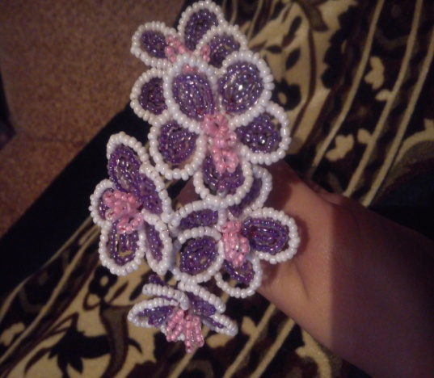
ІІІ етап
Формуємо букет
Всі квіти скручуємо парами, а потім збираємо у букет і закріплюємо з допомогою дроту.

Slide 10
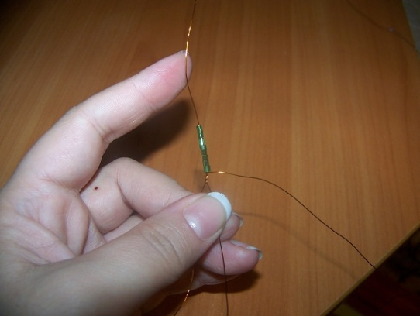
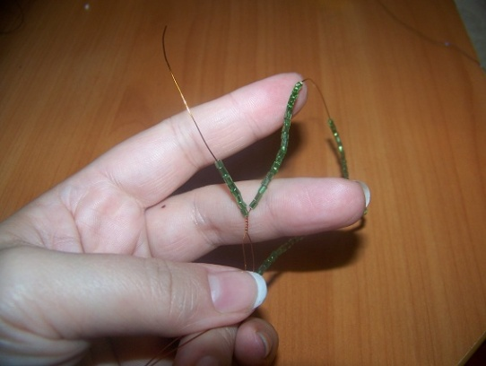
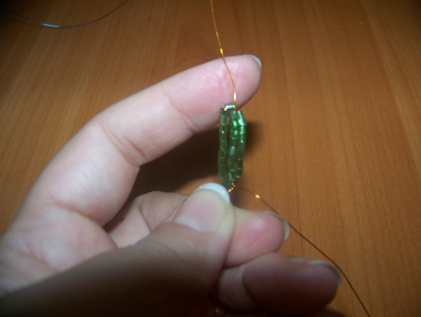
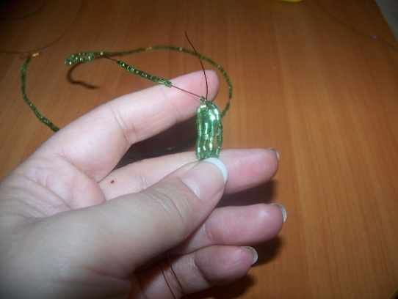
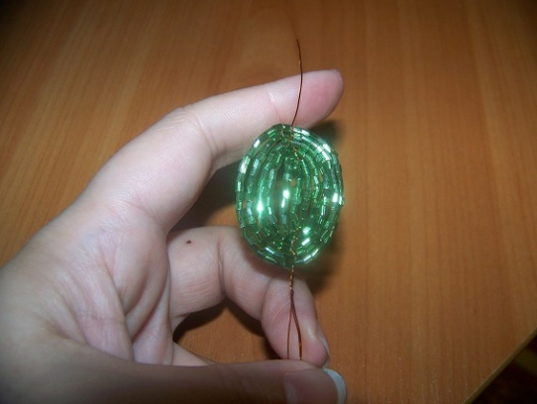
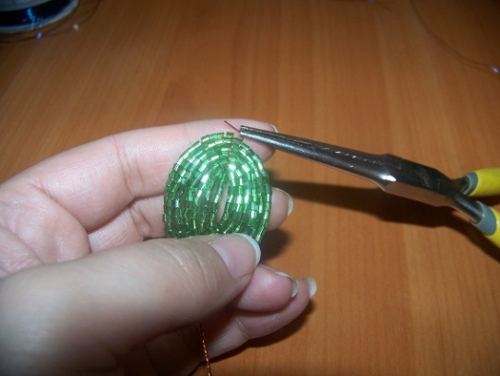
ІV етап
Виготовлення листків
Відрізаємо приблизно 1 м дроту. З одного кінця закручуємо петлю. Петля – ніжка листка, повинна бути 10 см. На короткий хвостик нанизуємо 8-10 бісерин, на довгий кінець - 50 см зеленого бісеру. Приступаємо до плетіння. Доводимо дріт з бісером доверху, обплітаємо круг осі, опускаємо донизу до петлі, там теж переплітаємо. Перша пара готова. І таких пар потрібно зробити не менше 5. Потім відрізаємо залишок верхнього хвостика і листок зроблений. Для фіалки потрібно не менше 9 таких листків.

Slide 11

V етап
Завершальний
Беремо букет, приєднуємо до нього листки, міцно прикручуючи дротом. Після того, як всі листки і квіти зібрані, відрізаємо смужку флористичної стрічки і обмотуємо букет так, щоб не було видно дроту.
Потім беремо горщик, кладемо в нього папір, щоб не тріснув, заливаємо гіпсом і в середину горщика ставимо букет.

Slide 12
Використана література
1. Божко Л.А. Бісер./ Л.А. Божко – М.: Мартин, 2001.– 120 с.
2. Веремійчик І.М. Трудове навчання: підручник для 3-го класу./ І.М. Веремійчик, В.П.Тименко. - К.: Генеза, 2013. - 104 с.
3. Карлессі М.А. Нові ідеї виробів з бісеру./ М.А.Карлесі – Х.: Вид-во «Ранок», 2014.-79 с.
4. Павх С.П. Бісерне рукоділля./ С.П.Павх – Тернопіль – Харків: Вид-во «Ранок», 2009. – 112 с.
5. Хорунжий В.І. Трударик./ В.І.Хорунжий, Н.В.Пономаренко. – Т.: Навч. книга – Богдан, 2008. – 96 с.

